Slide 1
慧种植解决方案
宁夏电信
2025年7月24日

Slide 2
目录
一
政策背景
二
解决方案
三
典型案例
四
服务模式
Notes:
国家政策
行业发展趋势

Slide 3

政策背景
以科技创新和数字化变革催生新的发展动能 - 习近平
加快农业农村大数据应用，推进智慧农业发展
2023年中央一号文件
2023年全面推进乡村振兴重点工作部署的实施意见
支持创建农业产业强镇、现代农业产业园、优势特色产业集群，支持国家农村产业融合发展示范园建设，深入推进农业现代化示范区建设，实施文化产业赋能乡村振兴计划。
大力发展现代设施农业，启动设施农业现代化提升行动，推进设施农业提档升级，建设一批数字农业创新中心、数字农业创新应用基地。加快推进数字乡村及智慧农业发展，拓展应用场景。
坚持农业农村优先发展做好”三农"工作的若干意见
全面推进乡村振兴加快农业农村现代化的意见
着力在生物种业、现代农机、智慧农业、绿色投入品等领域，加快关键核心技术攻关与装备创制应用。
发展智慧农业,建立农业农村大数据体系，推动新一代信息技术与农业生产经营深度融合。完并农业气象综合监测网络，提升农业气象灾害防范能力。
2019
2020
2021
2022
抓好"三农”领域重点工作确保如期实现全面小康的意见
做好 2022 年全面推进乡村振兴重点工作的意见
依托现有资源建设农业农村大数据中心，加快物联网、大数据、区块链、人工智能、第五代移动通信网络、智慧气象等现代信息技术在农业领域的应用。
推进智慧农业发展，促进信息技术与农机农艺融合应用，以数字技术赋能乡村公共服务，推动“互联网+政务服务”向乡村延伸覆盖，加快推动数字乡村标准化建设，持续开展数字乡村试点。

Slide 4
市场空间及需求分析
截至2022年，全国各类设施农业面积达20500万亩，占总耕地的10.7%，居世界第一，其中全国大中拱棚以上的设施面积达370万公顷（5550万亩），连栋温室面积99.9万公顷（1500万亩），占全国设施面积的27%。温室大棚面积年均增长8.7%，存量及增量市场空间巨大。
我国小农户数量约为2.03亿户，占各类农业经营户总数的98.1％。家庭农场、农民合作社分别达到390万家、222万个。
到2025年，我国农业数字经济整体规模可达1.26万亿元，其中，智慧农业市场空间每年约150亿元。总体上，智慧农业市场发展潜力较大，前景广阔。
行业发展问题
2022年
数字农业经济渗透率8.9%
产业发展需求：一是政府用户缺乏实时的产业数据为产业决策做数据支持。二是生产者在整体上多、小、弱，品质参差不齐，影响了整个产业的质量。三是缺乏统一的数字化溯源体系，区域公用品牌缺乏保护。
生产效益需求：种植靠经验，无标准化；病虫害识别难，专业指导少；风险因素多，产出不稳定；环境感知弱，治理见效慢。
运用物联网设备+5G技术实现智慧大棚信息化
构建“自动实施+感知-预警”+种植模型指导+农业服务为一体的平台型产品

Slide 5
目标客户及痛点
目标客户
C端客户群体：种植蔬菜、水果、花卉的设施农业散户/小种植户
B端客户群体：产业园、种植大户、农企及规模化种植企业（合作社、家庭农场等）
痛点及需求
种植感觉化：凭感觉种植往往缺乏科学的种植计划和管理，容易导致农作物的生长环境不稳定，从而影响农作物的产量。
感知现场化：农民需要频繁地进入田间或温室进行检查，这不仅耗时，而且打断了其他重要的农业活动。无法及时反映这种变化，导致农民无法迅速作出相应的调整。
记录纸笔化：手写记录容易因为笔误、字迹不清或纸张损坏而导致数据错误或丢失。纸笔记录的数据在整理和分析时相对繁琐。
农事体力化：纯体力进行的农事活动不仅极大地消耗了劳力资源，还因为缺乏精确的数据记录和分析，导致农事活动的精准度降低，从而影响农业生产效率和作物质量。
种植经验化：经验化种植可能导致资源（如水、肥料、农药等）的不合理使用，造成资源的浪费和环境污染。凭经验种植可能无法充分发挥作物的潜力，限制产量和品质的提升。
农业老龄化：农业老龄化加剧将导致劳动力短缺，降低生产效率。老年农民追求短期收益，可能忽视土地资源的长期保护和可持续利用，威胁农业生态发展。

Slide 6
目录
一
政策背景
二
解决方案
三
典型案例
四
服务模式
Notes:
国家政策
行业发展趋势

Slide 7
总体设计
图示：
标品建设
定制化项目建设
用户层
种植种植户/种植企业
运营单位/人员
农业农村监管部门
展示层
小程序
web端
装维指导H5
APP（DICT）
业务后台(DICT)
种植环境监测预警系统
标品运营平台
安装支持
DICT应用
环境监测
环境报警
灾害预警
全局概览
种植管理
订单管理
水肥一体化
应用层
种植宝典
专家咨询
农业资讯
内容管理
种植模型
数据查询
病虫害识别
系统运维体系
系统安全体系
系统运营体系
种植计划
种植建议
收支管理
订单管理
数据查询
硬件调试
智能控制
天气服务
农历/节气
大棚分享
运维管理
系统管理
装维手册
……
支撑层
物联网平台
GIS平台
AI种植模型
数据中台
传输层
4G/5G/NB-IOT/Cat-1/宽带/专网
大棚环境采集设备
大棚控制设备
硬件层
空气监测
土壤监测
云眼、看家
通风机
卷帘机
水肥灌溉
补光灯
雾化器
统一底座
数字乡村-慧种植，天翼云容器化部署

Slide 8
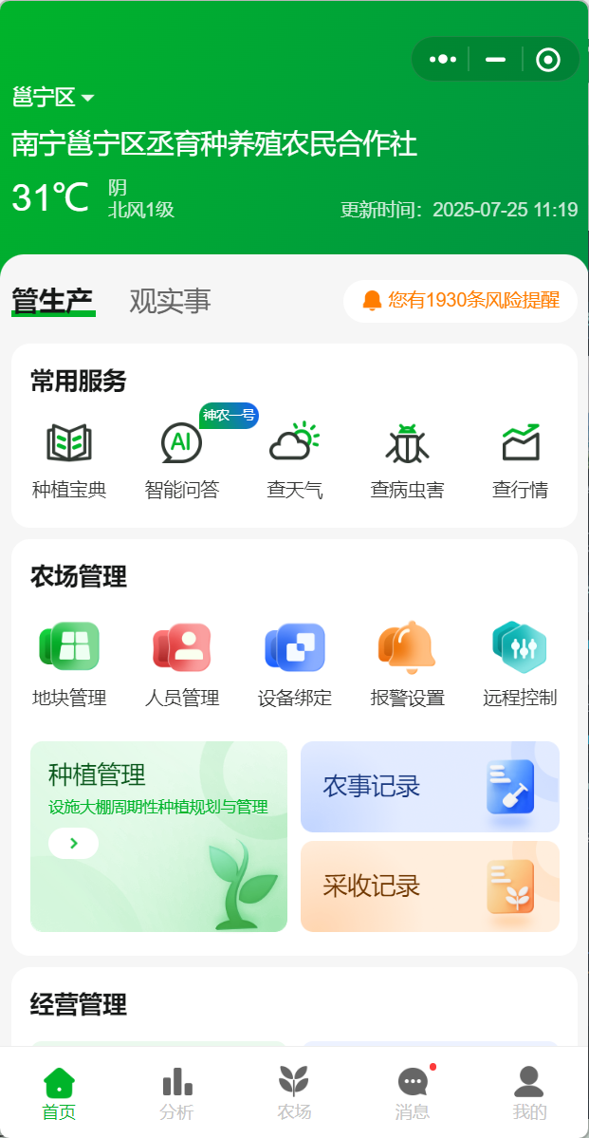
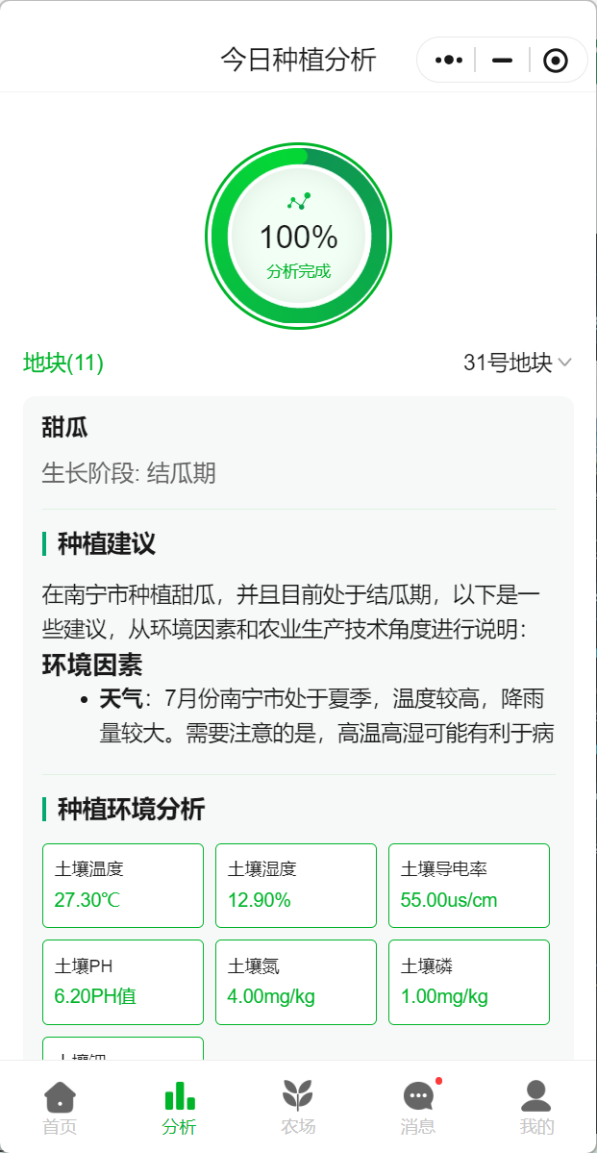
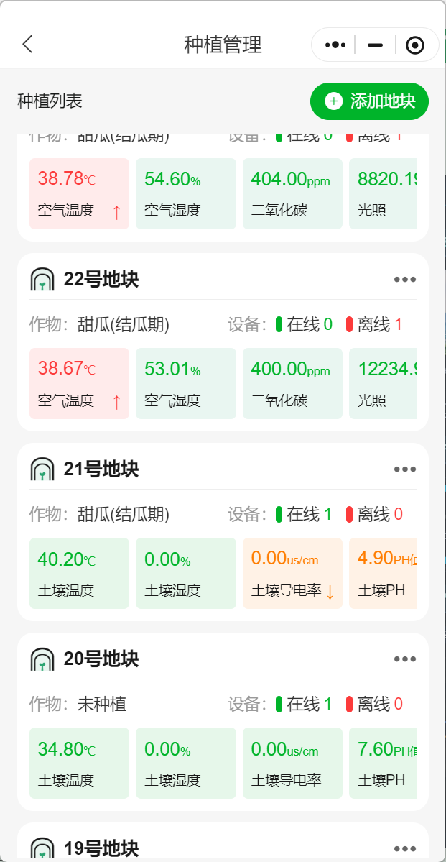
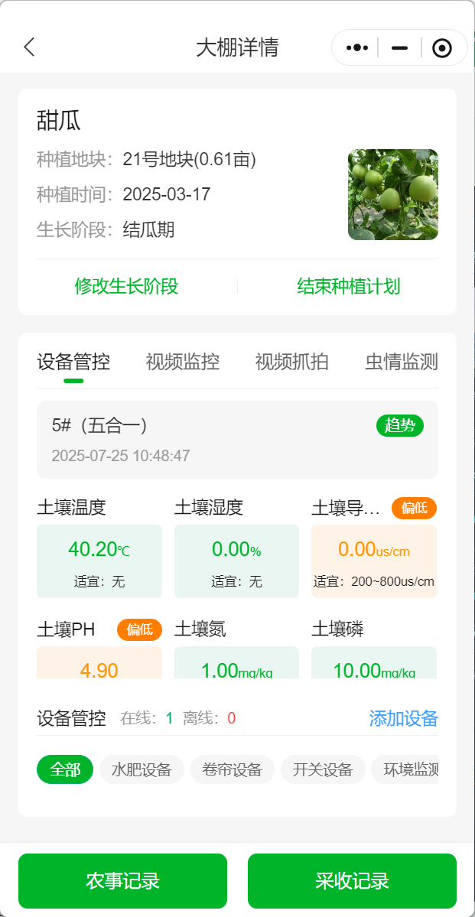
应用服务：慧种植服务端（微信小程序）
应用场景
应用成效
快速查看棚内温湿度、光照等环境数据，辅助种植
接收环境异常预警信息，及时采取应对措施
远程操控大棚内灌溉、补光等设备，调整生长条件
助力农户借助精准环境数据，对种植全流程实施精细化监管，提升种植管理效能。
帮助种植户了解作物生长情况，提前预防病虫害，从而提高作物产量和质量，实现科学种植。
借助远程设备控制，农户摆脱场地限制，轻松调控各类控制设备，节省人力投入与物力消耗。
核心能力
种植管理
种植计划
环境数据
种植助手
AI助手
病虫害识别
采收记录
农事活动
价格预测
病虫害分析
种植报警
远程控制
种植宝典
农业资讯
溯源管理
收支管理
环境分析
……

Slide 9
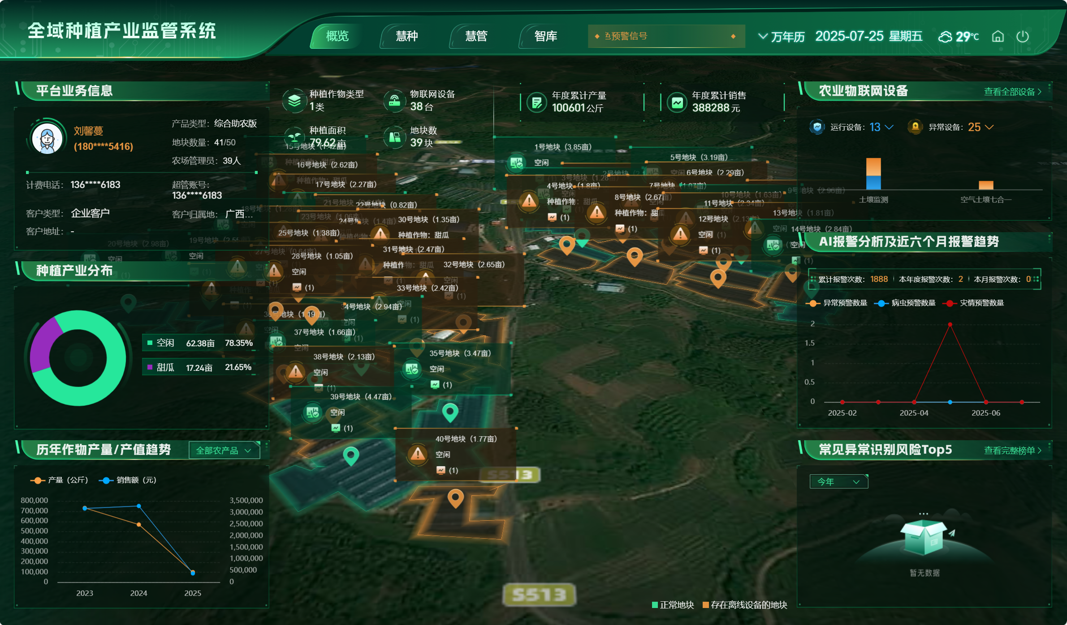
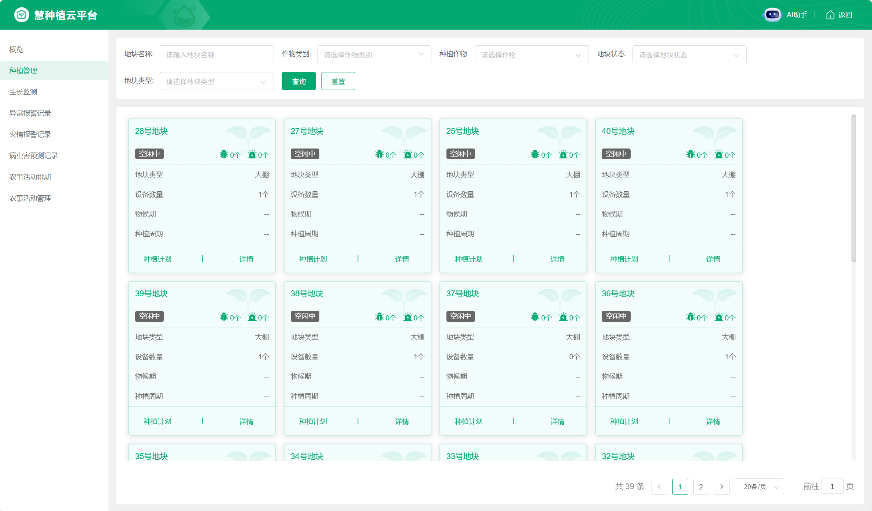
应用服务：慧种植云平台（Web电脑端）
应用场景
应用成效
借助 GIS 地图展示种植信息，助力监管和数据汇聚分析
整合种植资源，制定标准化种植方案
制定农事活动排期并精准指派到人，打通流程，实现统一管理
依托可视化大屏，种植信息分布清晰可视，数据实时汇聚监管，助力管理者高效把控生产全局
标准化种植管理流程 + 溯源体系，既保障农产品质量，又提升品牌溢价能力
构建全流程可追溯的农产品溯源码体系，提升农产品在市场中的公信度与竞争力
核心能力
基础管理
农场管理
地块管理
生产管理
驾驶舱
种植管理
设备管理
模型配置
生长监测
报警记录
类型配置
设备绑定
农事排期
产品管理
操作记录
……
销售管理
溯源记录

Slide 10
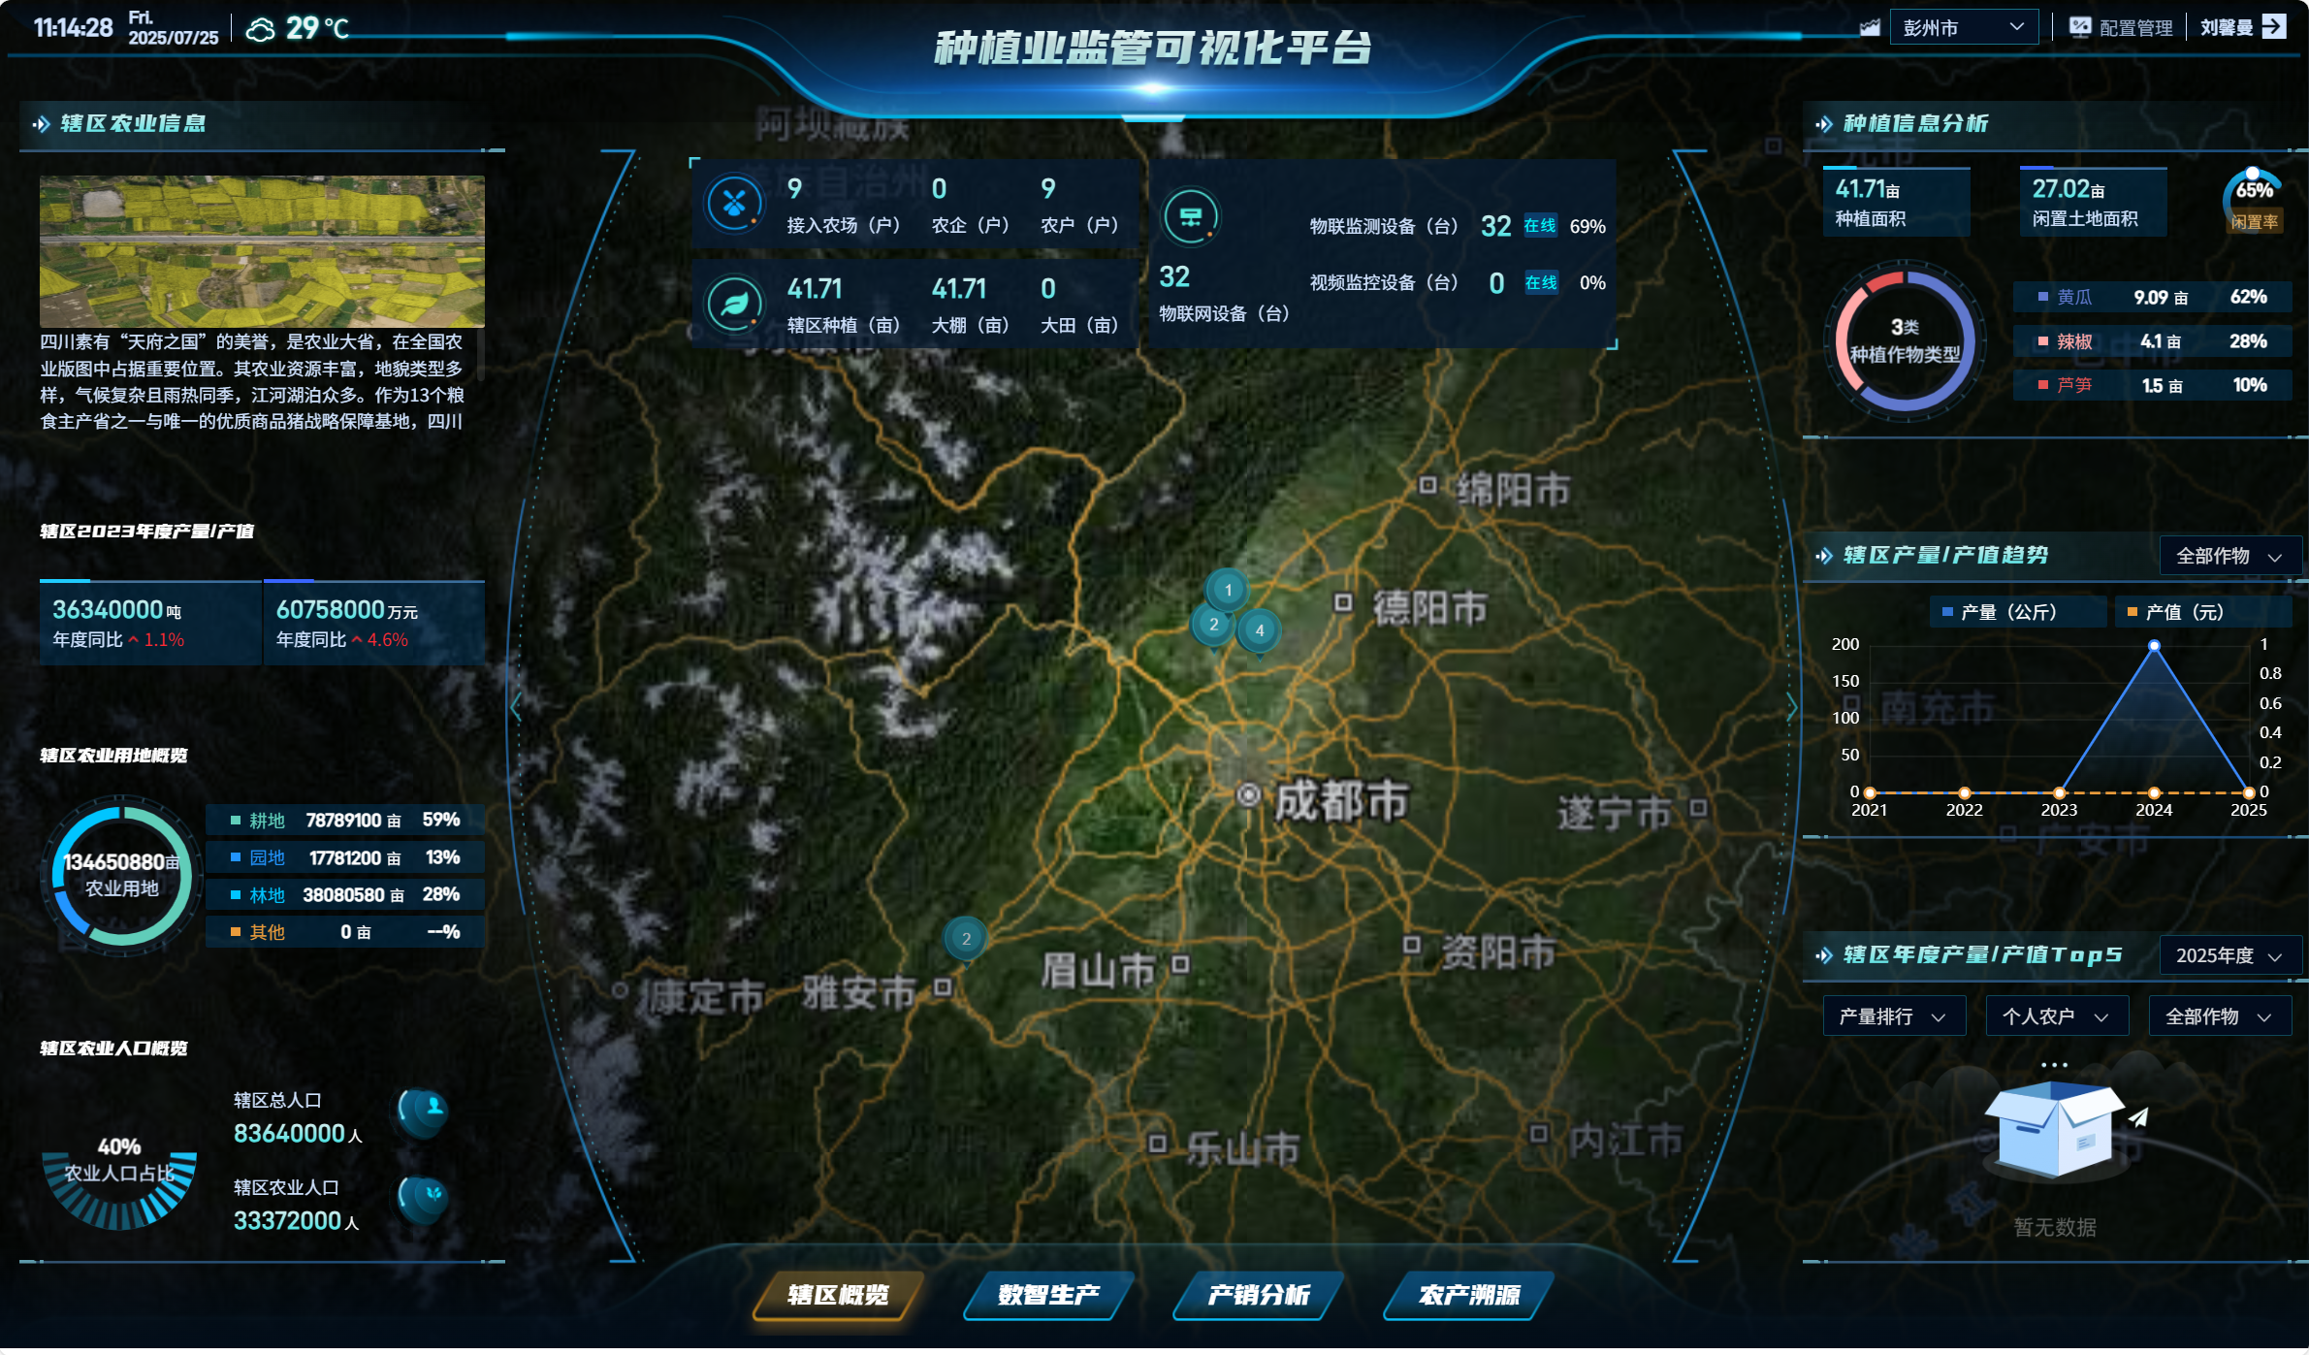
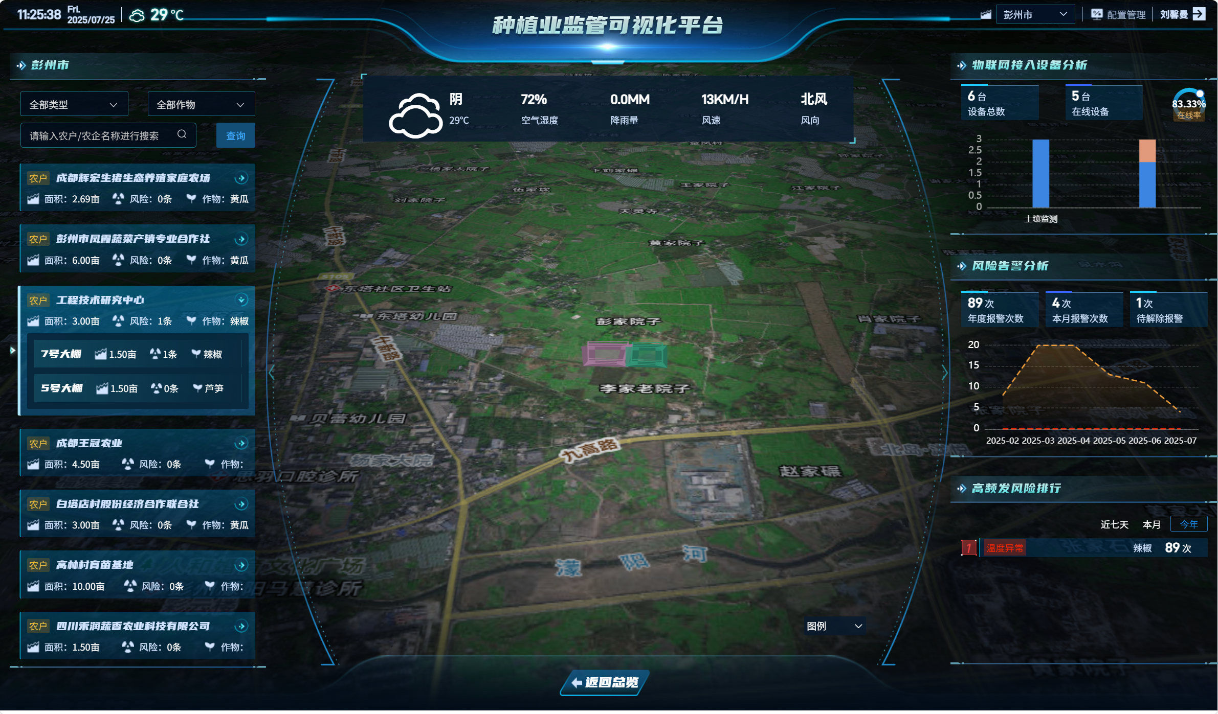
应用服务：设施种植数据平台（大屏可视化）
应用场景
应用成效
依托设备采集田间环境、农事操作、产量等全维度生产数据
打通省市县区四级数据联动，实现 “一屏统览” 农业生产全局
通过全维度数据整合与可视化，实现农业生产 “一屏统览”，打破信息孤岛
为政府提供区域农业动态监测工具，提升产业决策科学性与政策精准度
助力农业服务主体基于数据优化种植规划，增强市场竞争力
核心能力
数智生产
农场信息
年度产值
产销分析
产量分析
销售分析
年度产量
模型配置
企业产出
销售分布
农业用地
种植信息
销售城市
滞销分析
设备分析
告警分析
溯源分析
……

Slide 11
目录
一
政策背景
二
解决方案
三
典型案例
四
服务模式
Notes:
国家政策
行业发展趋势

Slide 12
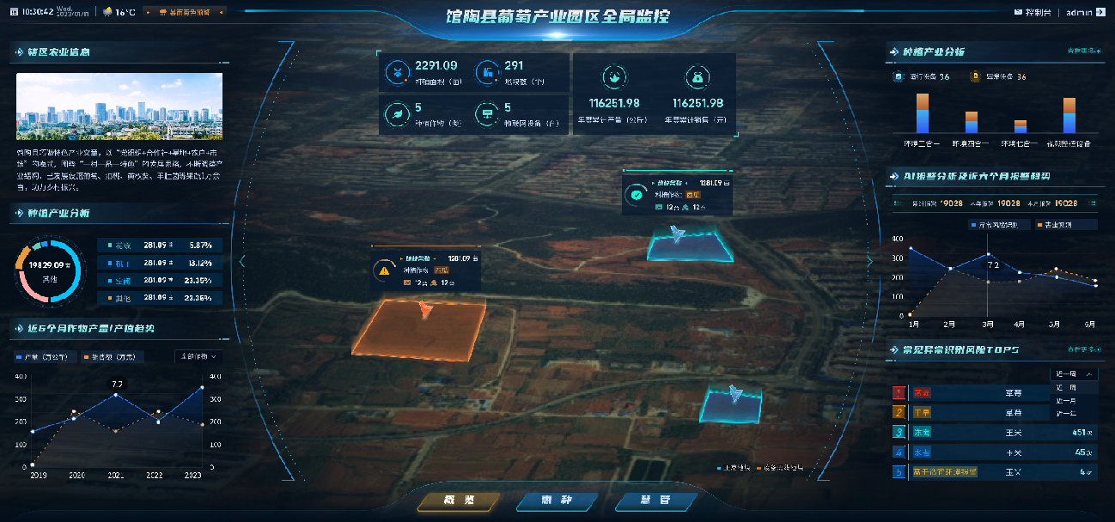
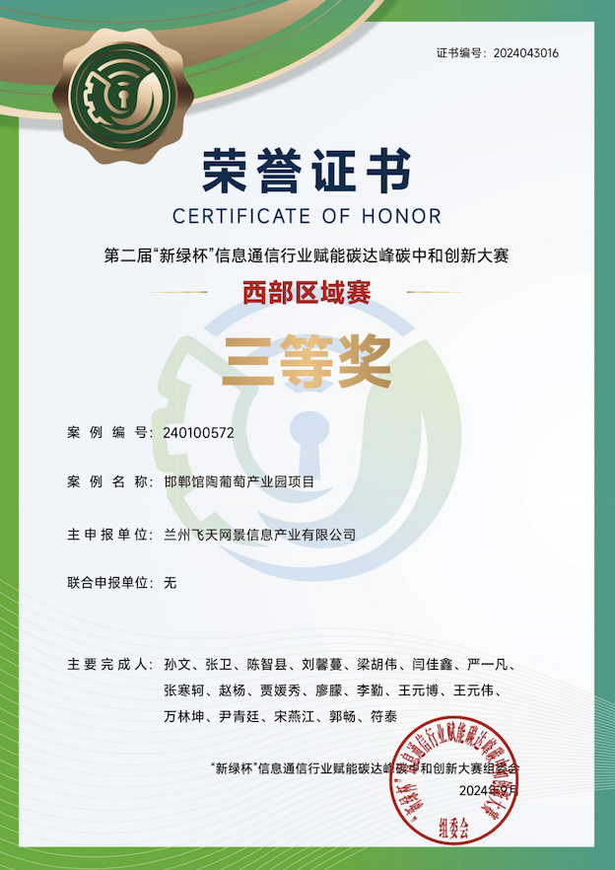
典型案例--河北馆陶县智慧农业产业园
项目背景和需求
项目场景图/成果
河北馆陶县依托“中国黄瓜之乡”“中国蛋鸡之乡”基础，借国家农业现代化示范区及“一区一园”创建机遇，启动智慧农业产业园项目。针对传统农业效率低、产业链短问题，需求聚焦：建智慧农业大数据中心促精准种植养殖；升级水肥一体机等智能设施提产黄瓜、禽蛋；塑“馆陶黄瓜”等区域品牌促跨域合作。
方案及关键能力
基于慧种植相关农事管理能力，为用户提供园区信息概览，包括园区基本介绍、气象信息种植面积信息、农产品产量信息、风险识别信息、GIS信息等数据，可查看物联监测等实时状态信息，展示营销分析数据，包括农产品产量信息、销售情况等。
功能包括：
慧种：集中展示饲养岗提供包括种植管理、风险识别、生长监测相关服务内容，便于管理者实时了解园区种植状态。
慧管：针对种植作物相关产品进行运营管理，包括种植内容、产品溯源信息、产品销售信息等。
园区管理：为管理者提供园区管理服务功能，提供园区全貌信息管理、物联监测控监测管理及种植模型病虫害模型相关管理。
人工减少 20%
省水 50%
省肥 50%

Slide 13
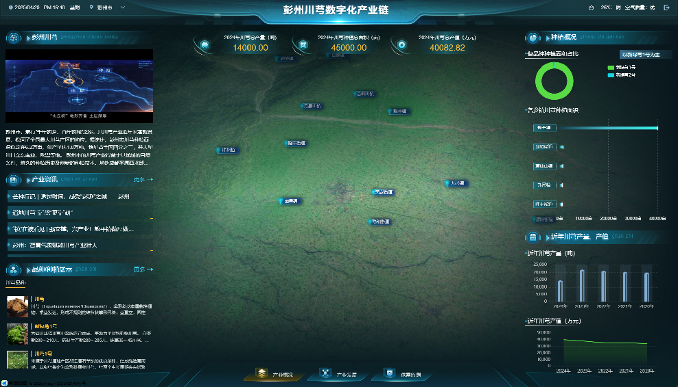
典型案例--川芎全产业链数字化项目
项目背景和需求
项目场景图/成果
背景：四川省积极推进现代农业产业体系建设，大力扶持特色产业集群发展，积极探索中医药健康旅游的创新模式。
需求：一是生产管理粗放，生产管理模式粗放，导致川芎品质参差不齐，影响品牌市场形象，产业标准化、精细化生产能力亟待提升；二是​市场波动影响大​，川芎市场价格波动不稳，品牌溢价能力弱，农民收入受影响，产业核心竞争力及品牌影响力需增强。​三是经营主体带动不足​，新型农业经营主体对农户示范带动弱，联农带农富农机制不完善，高品质生产经营主体缺乏，难以满足市场需求。​
方案及关键能力
通过“慧种植 + 农业社会化服务平台”，构建川芎产业数字化管理体系，推动彭州川芎产业品种保护、品质提升、品牌塑造，实现产业高质量发展。
客户收益​：提升生产体系动力和效率，优化资源要素配置和农产品供给效率，创新经营体系。​通过数字化管理提升川芎品质，借助品牌建设提高品牌溢价能力，拓展市场份额，促进产业可持续发展。​
电信收益​：结合地方产业现状实，以全产业链数字化创新性思路，成功中标彭州川芎全产业链项目849万元，其中软件开发服务占比达40%，深化了与彭州市在农业数字化领域的合作。

Slide 14
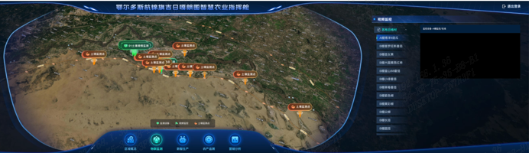
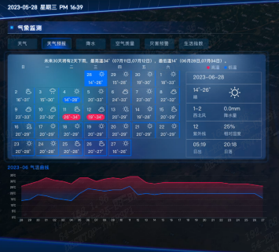
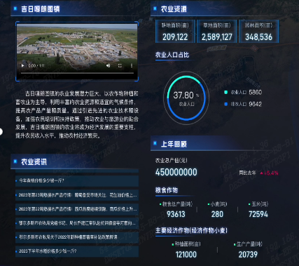
典型案例--内蒙古鄂尔多斯杭锦旗智慧农业项目
项目背景和需求
项目场景图/成果
内蒙古鄂尔多斯杭锦旗以破解传统农业效率低、资源利用不足等问题为背景，依托粮食生产大旗优势及高标准农田建设基础（累计建成60.04万亩），聚焦智能化升级需求。主要希望通过部署数字智慧农田灌溉自动化平台，集成土壤墒情监测、物联网虫情采集、气象预警等系统，实现远程精准灌溉与施肥管理，减少人力成本、节水、减少施肥等，促进生态与效益双提升。
方案及关键能力
以“慧种植”产品为底座，建设智能远程控制应用、水肥一体化灌溉应用、视频分析应用等应用能力，将慧种植自有数据、高标准农田土壤数据、农业感知设备等多类数据汇聚到可视化指挥舱，实现一图汇聚。发挥慧种植出色的底座能力，结合杭锦旗客户需求定制小微ICT解决方案，推动杭锦旗智慧农业产业发展和应用升级，促进农业提质增效。
“慧种植”助力杭锦旗打造智慧农业5大标准化体系，促进产业升级发展。
主要内容包括：数智生产监测体系建设、智能远程控制体系建设、智慧生产服务体系建设、数字生产运营体系建设、智慧农业决策体系建设。

Slide 15
目录
一
政策背景
二
解决方案
三
典型案例
四
服务模式
Notes:
国家政策
行业发展趋势

Slide 16
服务模式
划分依据
以客户类型、业务受理订购形式区别以下三种产品销售模式
1.标准产品
2.小微ICT
3.产业园
融合包装
CRM受理
小型规模推进
原子能力订购
垂类产业拓展
个性化定制
目标客户
小农散户
家庭农场
目标客户
采摘园区、种植公社
村委会、政府机构
目标客户
大型农企
政府机构
适用场景
单一地块，轻量化部署运营内容统一
无需资源部署，可快速交付农户个体使用
适用场景
多地块、多种植作物的场景，整村整体部署等
小微ICT项目金额较小，无需招投标，交付周期短
适用场景
以“慧种植”平台为底座，提供个性化功能定制，可对现场原有设备进行对接改造
适用于大型产业园项目，解决大型农企与政府需求

Slide 17
担当农业农村信息化国家队
争做乡村振兴信息化主力军

